Slide 1
ΕΙΣΑΓΩΓΗ ΣΤΗ ΘΑΛΑΣΣΙΑ ΤΗΛΕΠΙΣΚΟΠΗΣΗ 4. Συλλογή, οπτικοποίηση και χρήση δεδομένων Ωκεάνιου Χρώματος
Discovery Element
ESA Basic Activities
Σπύρος Χαραλάμπης-Σπονδυλίδης
sspo@marine.aegean.gr
16-17 December 2020 – internal ESA workshop

Slide 2
Σκοπός - Στόχοι
Συλλογή δορυφορικών δεδομένων Level-1 -> Level-4 (CMEMS και Sentinel-3).
Οπτικοποίηση δεδομένων στο Snap.
Λήψη δείγματος για σύγκριση με δεδομένα πεδίου.
Εκτίμηση ακρίβειας στο Excel με στατιστικές μεθόδους.
Εκφωνήσεις: «Έγγραφα» eClass – Φάκελος «Εκφωνήσεις Εργαστηρίων»
Δεδομένα: «Έγγραφα» eClass– Φάκελος «Εργαστήριο [4]»

Slide 3
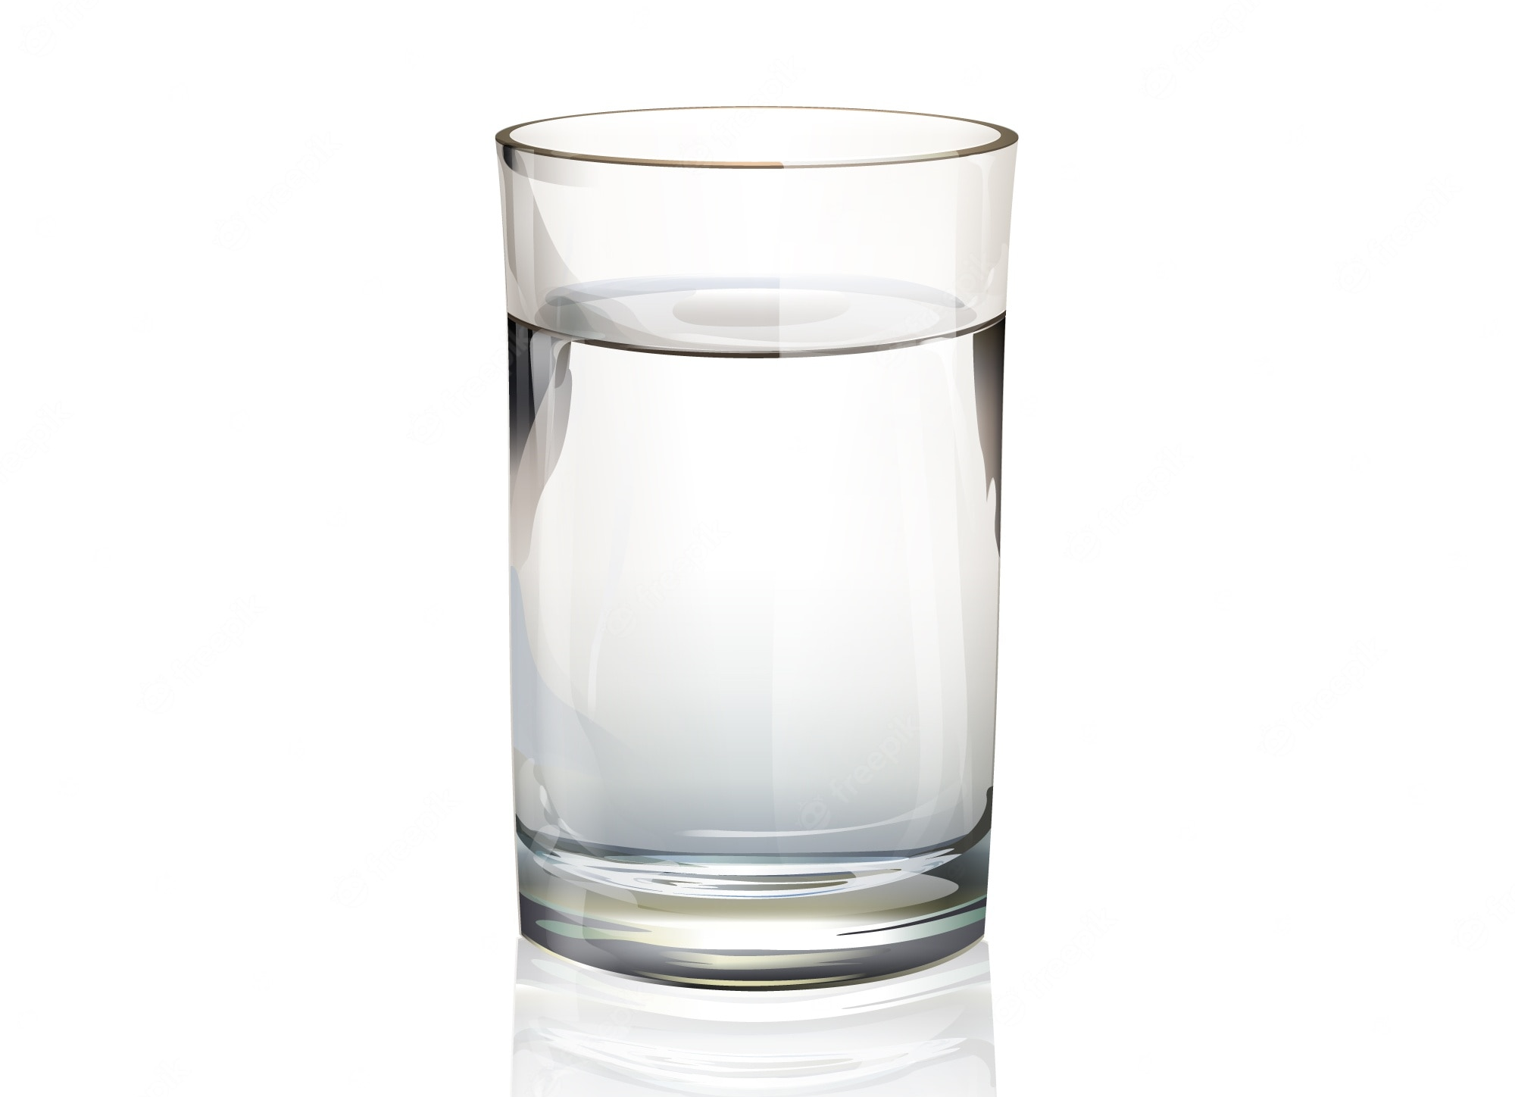
Τι είναι το χρώμα της Θάλασσας;

Slide 4
Τι είναι το χρώμα της Θάλασσας;

Slide 5
Τι είναι το χρώμα της Θάλασσας;

Slide 6
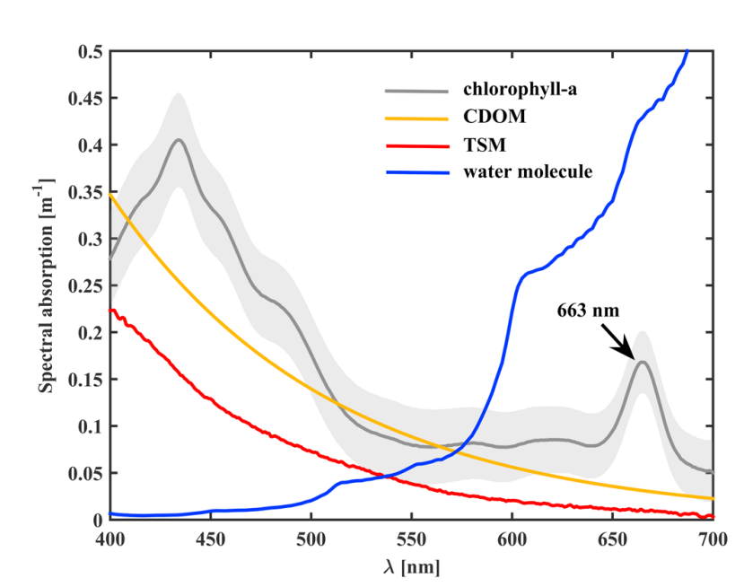
Τι είναι το χρώμα της Θάλασσας;

Slide 7
Θεωρία
Ocean Color 4
(OC4)
R$=max⁡\left(\frac{R_{rs}\left(412, 443, 490, 510\right)}{R_{rs}\left(555\right)}\right)$
$$CHL={10}^{a_{0}+a_{1}\log_{10}\left(R\right)+a_{2}\log_{10}\left(R\right)+a_{3}\log_{10}\left(R\right)+a_{4}\log_{10}\left(R\right)}$$
$$a_{o}=0.366, a_{1}=−3.067, a_{2}=1.930, a_{3}=0.649, a_{4}=−1.532$$

Slide 8
Θεωρία

Slide 9
Θεωρία
Επίπεδο Επεξεργασίας | Περιγραφή
Level-0 | Πρωτογενή δεδομένα από το αισθητήρα
Level-1 | Γεωαναφερμένα πρωτογενή δεδομένα με χρονικό προσδιορισμό
Level-2 | Υπολογισμένη φυσική παράμετρος στην ίδια χωρική ανάλυση με τα Level-1
Level-3 | Τα δεδομένα έχουν τοποθετηθεί σε έναν κοινό κάναβο που επιτρέπει την δημιουργία χρονοσειρών.
Level-4 | Αποτελέσματα μοντέλων που προέρχονται από την συμψηφίσει δεδομένων από διαφορετικούς αισθητήρες και έχουν καλυφθεί κενά εικονοστοιχεία.

Slide 10
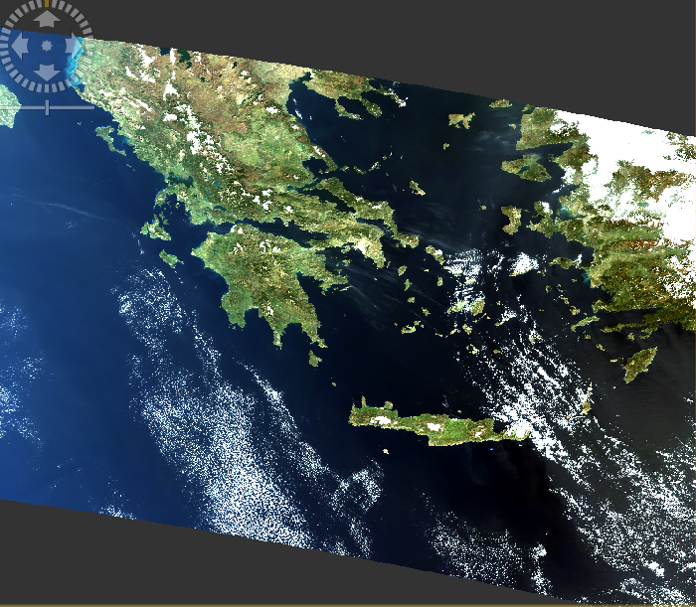
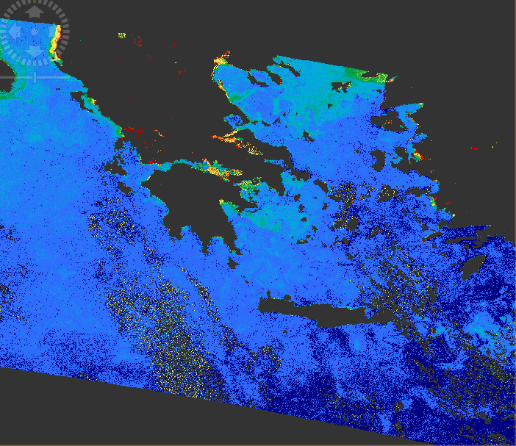
Θεωρία
Level-1
Level-2

Slide 11
Θεωρία
Level-3
Level-4

Slide 12
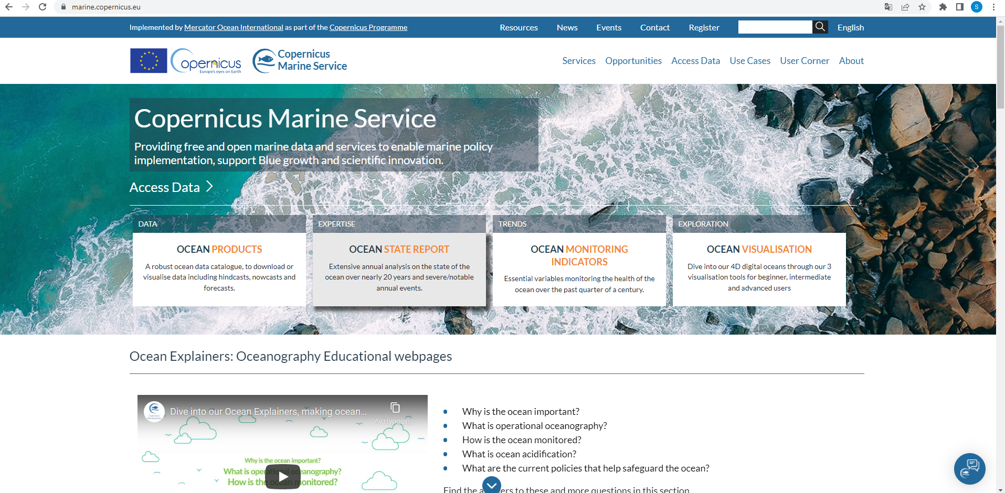
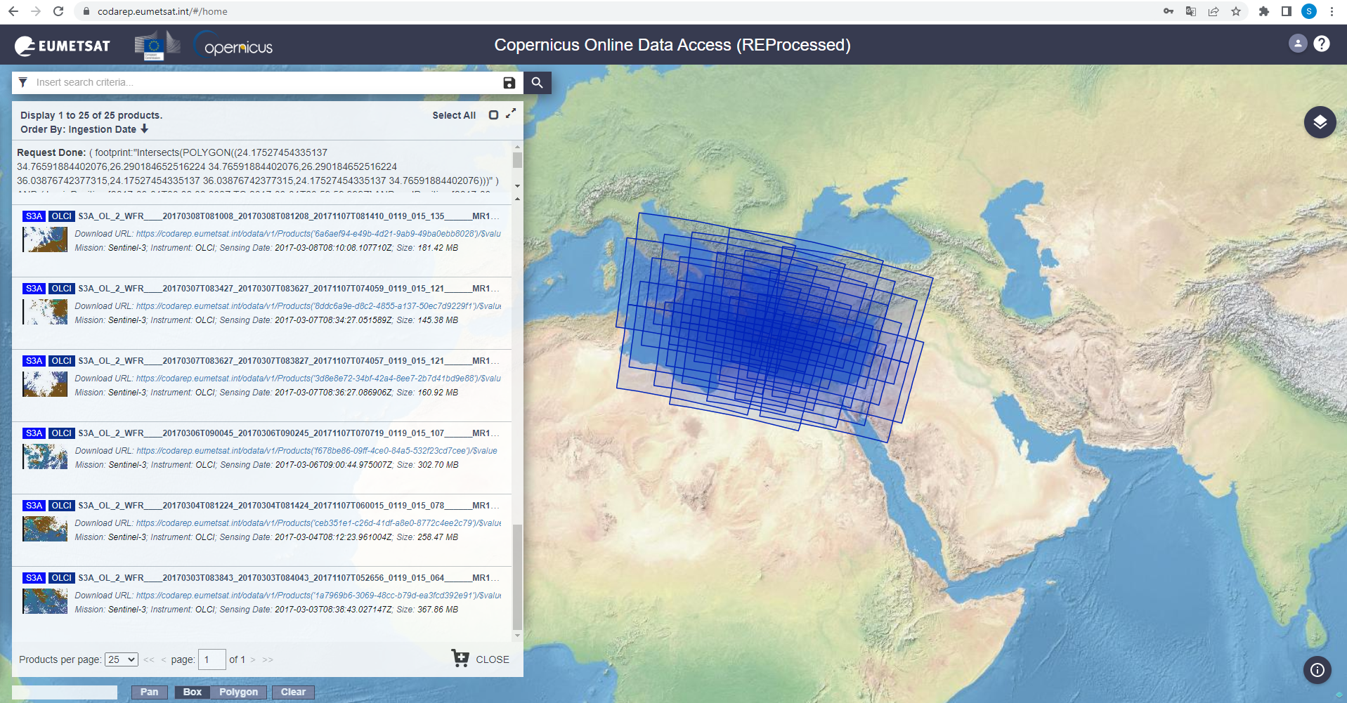
Επεξεργασία - Αποτελέσματα

Slide 13
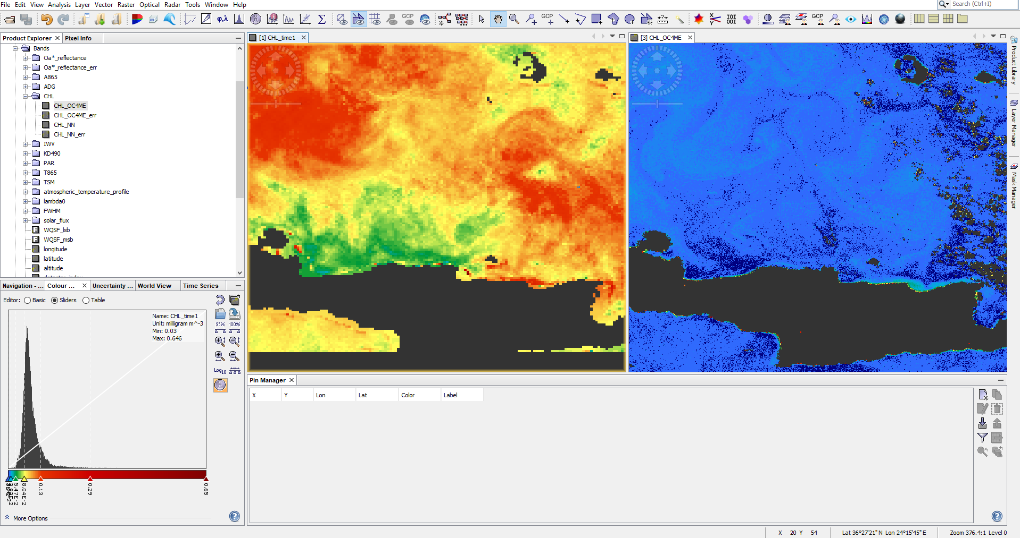
Επεξεργασία - Αποτελέσματα
CMEMS- model (1km)
Sentinel-3 data (300m)

Slide 14
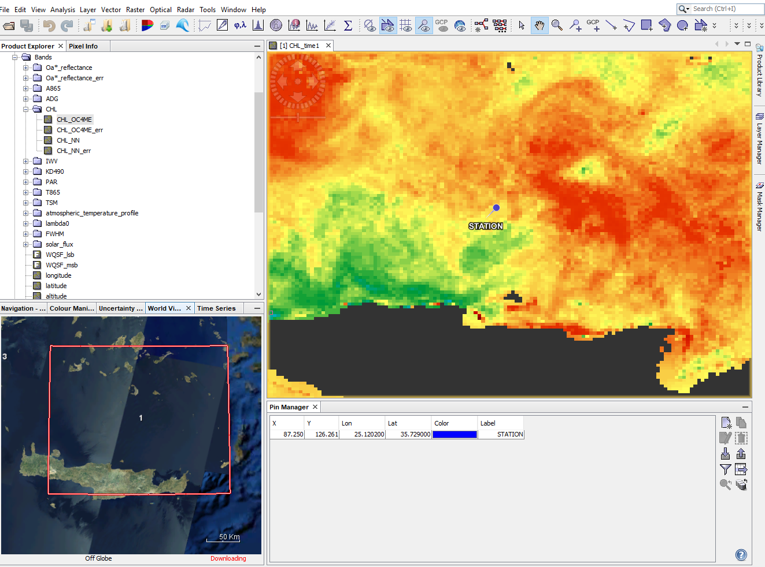
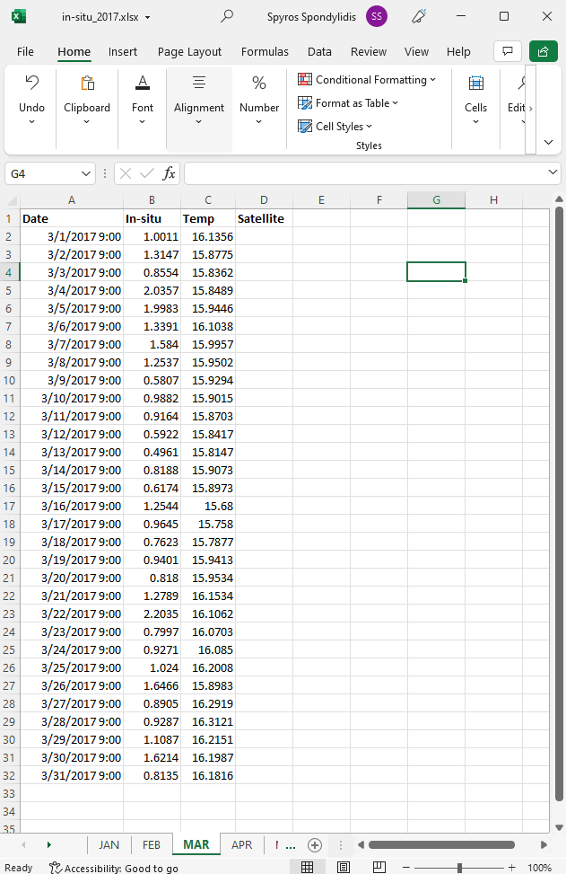
Επεξεργασία - Αποτελέσματα

Slide 15
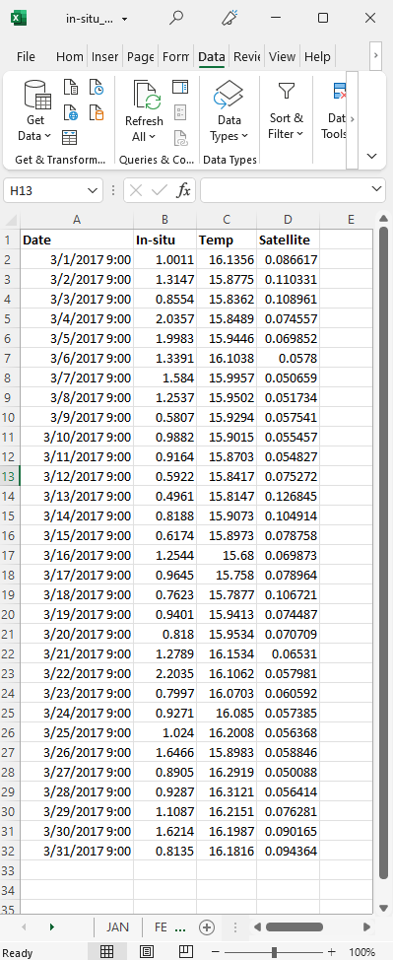
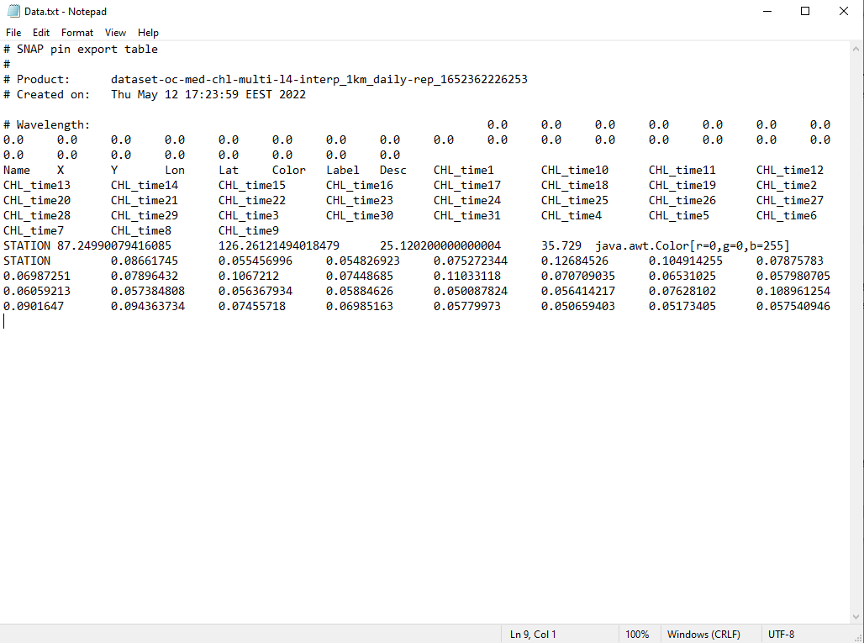
Επεξεργασία - Αποτελέσματα

Slide 16
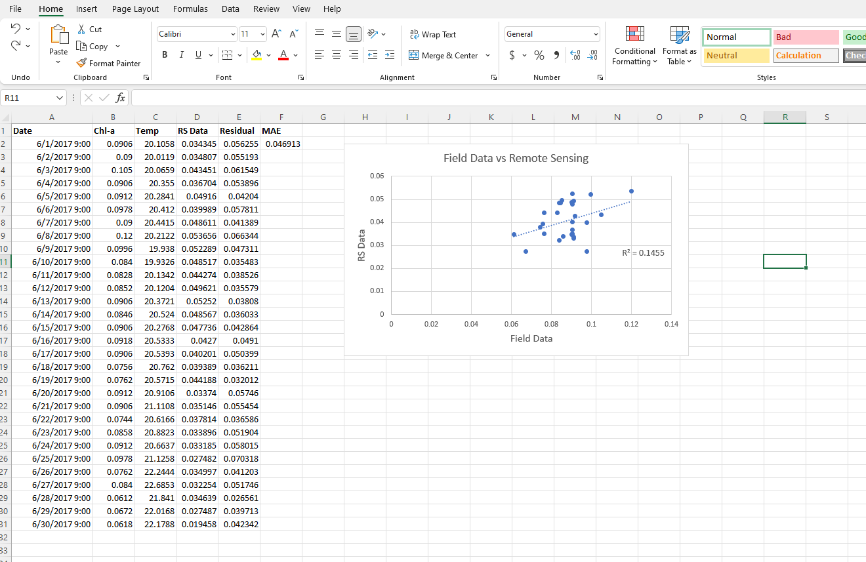
Επεξεργασία - Αποτελέσματα
$$MAE= \frac{\sum_{i=1}^{n}{\left|y_{i}−x_{i}\right|}}{n}$$

Slide 17
Άσκηση – Παραδοτέα
Απαντήστε στις ερωτήσεις πολλαπλής επιλογής στο e-class: Ασκήσεις – Εργαστήριο 4 (4 μονάδες)
Δημιουργήστε ένα αρχείο Word με τα στοιχεία σας στην επικεφαλίδα
Απαντήστε στην ερώτηση ανάπτυξης που υπάρχει στο αρχείο εκφώνησης του εργαστηρίου 4 (6 μονάδες)
Μετατρέψτε το αρχείο σε pdf (File – Export – Create PDF) και ανεβάστε το στο e-class

